Slide 1

第14章 ASP.NET Ajax Control Toolkit控件
ASP.NET Ajax Control Toolkit提供了一系列非常实用的服务器端Ajax控件，其中每一个控件都是针对现实开发中需求而应运而生的。本章讲介绍一部分ASP.NET Ajax Control Toolkit控件，帮助读者解决一些实际开发中遇到的问题。

Slide 2
14.1 AutoCompleteExtender控件
本节中将向读者介绍一种非常有用的Ajax Control Toolkit控件，即AutoCompleteExtender控件。AutoCompleteExtender控件是一种非常有用的控件，可以帮助开发者在Ajax异步提交服务器的工程中自动完成某些工作。

Slide 3
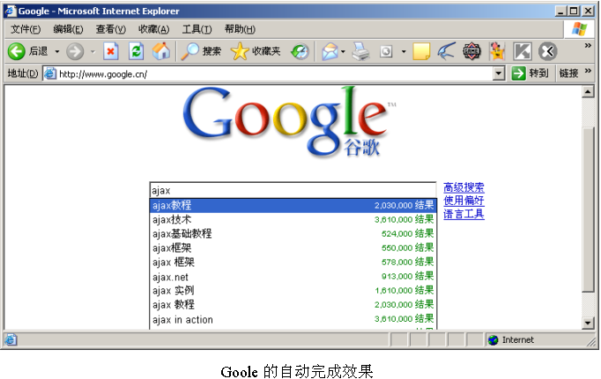
14.1.1 自动完成机制
Google一直走在Ajax应用的前列，在Google搜索首页中提供了一种将TextBox和DropDownList结合起来供用户快速选择搜索项的方式，

Slide 4
14.1.2 AutoCompleteExtender控件
AutoCompleteExtender控件是ASP.NET Ajax控件中专门提供自动完成机制的控件，AutoCompleteExtender控件通过与Web服务关联，接收用户输入而后异步调用Web服务，取得相关数据显示在下拉列表中。AutoCompleteExtender控件前台代码如下所示。
<ajaxToolkit:AutoCompleteExtender runat="server"
CompletionInterval="1000"
ID="aceComplete"
ServiceMethod="Get"
ServicePath="*.asmx"
MinimumPrefixLength="1"
EnableCaching="true"
CompletionSetCount="10"
TargetControlID="textbox">
</ajaxToolkit:AutoCompleteExtender>

Slide 5
14.1.3 数据操作
本示例中使用的数据库与Ajax GridView示例中使用的数据完全一致，并且数据操作类并没有做大的修改，仅仅添加了一个进行自动完成搜索符合用户输入的查询方法。该查询方法代码如下所示。
(详细内容请参照本书)
在DataAccess类中的所有方法都没有修改，仅仅添加了如上所示的一个方法。这个方法使用拼装SQL语句的方式，查询符合用户输入字符的电影名称的电影。这个方法中使用了SQL函数用于截取电影名称，截取长度为用户输入的字符串长度，然后使用截取后的电影名称与用户输入的字符串进行比对，而后将符合条件的电影查询出来。

Slide 6
14.1.4 自动完成功能使用的Web服务
在14.1.3中已经描述过AutoCompleteExtender控件使用Web服务的各种限制，在本示例中使用的Web服务类代码如下所示。
(详细内容请参照本书)
AutoCompleteExtender控件使用的Web服务为什么有这么多的限制呢？这些限制都是为了AutoCompleteExtender控件生成的客户端脚本可以很容易传递参数，而Web服务方法的返回值是字符串数组是为了让前台脚本更容易解析和接收，遵循AutoCompleteExtender控件Web服务的规则，可以提高效率。
在以上代码中，Web服务类提供了自动完成功能所要使用的Web服务方法。该Web服务方法将后台数据操作类返回的结果集中的数据导入一个字符串数组，然后返回至前台。

Slide 7
14.1.5 自动完成功能的前台脚本
自动完成功能的前台脚本非常简单，仅仅是在Ajax GridView的前台脚本中添加了AutoCompleteExtender控件，并设定了AutoCompleteExtender控件使用的Web服务类及Web服务方法，AutoCompleteExtender控件会自动帮助开发者完成自动完成功能，代码如下所示。
(详细内容请参照本书)
AutoCompleteExtender控件中设定了引起自动完成功能的控件为输入关键字的文本框，并设定了Web服务类和Web服务方法。运行实例，可以看到AutoCompleteExtender控件自动实现了自动完成功能。

Slide 8
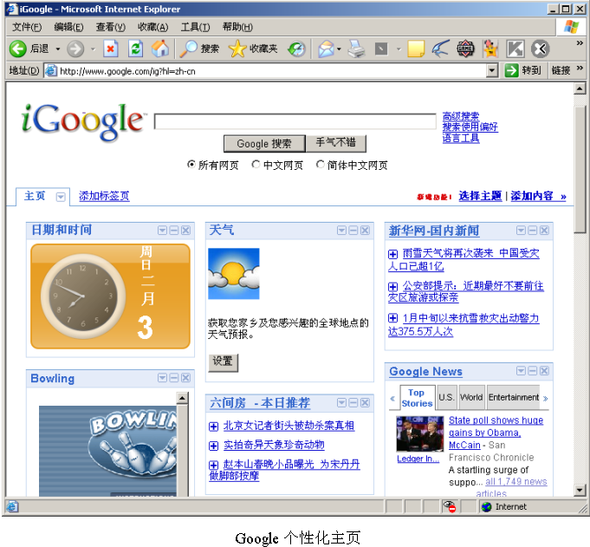
14.2 实现页面无刷新的拖拽
Google在其推出的个性化主页http://www.google.cn/ig中实现了页面模块的拖拽和增加。用户可以通过自己的个性化设置，更改页面布局和页面内容。Google个性化主页一经推出，无数网站开始模仿Google个性化页面实现模块化的页面拖拽。在本节中，讲使用Ajax Control Toolkit控件中的ReorderList控件实现页面模块化的拖拽。

Slide 9
14.2.1 ReorderList
ReorderList控件可以将数据源控件中的数据显示为条目化或模块化的列表形式，用户可以通过鼠标拖拽实现列表中项位置的改变。当用户使用鼠标拖拽列表中的条目时，ReorderList控件可以自动讲数据绑定至用户拖拽后的响应位置。ReorderList控件可以提供非常多的视觉效果，并且可以选择同步或异步更新服务器端的数据。ReorderList控件前台代码如下所示。
<ajaxToolkit:ReorderList runat="server" ID="rdlMove"
DataSourceID="ObjectDataSource1" DataKeyField="ItemId"
DragHandleAlignment="Left" ItemInsertLocation="Beginning"
SortOrderField="ItemId" AllowReorder="true">
<ItemTemplate>
</ItemTemplate>
<ReorderTemplate>
</ReorderTemplate>
<DragHandleTemplate>
</DragHandleTemplate>
</ajaxToolkit:ReorderList>

Slide 10
14.2.2 日程表数据操作类
本实例使用XML文档存储数据，使用System..ComponentModel命名空间中的特性修饰，实现对界面数据操作控件的支持。代码如下所示。
(详细内容请参照本书)

Slide 11
14.2.3 日程表的前台代码
本示例中页面后台没有任何代码，使用ObjectDataSource控件提供数据操作支持，使用ReorderList控件实现界面上的日程拖拽排序，及异步更新日程表排序。代码如下所示。
(详细内容请参照本书)
通过以上代码可以看到前台代码非常简单，仅仅使用了UpdatePanel包裹了ReorderList控件，并通过ObjectDataSource控件提供数据操作。

Slide 12
14.3 实现投票或评级功能的Rating控件
在开发论坛系统时，经常需要实现投票或评级功能，Ajax Control Toolkit控件中提供了Rating帮助开发者快速开发无刷新的Rating控件。
本节中将使用一个投票的示例讲解Rating控件的各种属性和方法。

Slide 13
14.3.1 Rating控件的属性或方法
Rating控件主要实现投票或评级功能的异步提交功能。Rating控件的操作非常简单，仅仅需要设定FiledStar、EmptyStar、WaitingStar 4个属性即可。Rating控件的前台代码如下所示。
<ajaxToolkit:Rating runat="server" ID="rat1" CurrentRating="3" MaxRating="5"
StarCssClass="ratingStar" WaitingStarCssClass="savingStar" FilledStarCssClass="fieldStar"
EmptyStarCssClass="emptyStar" AutoPostBack="true" OnChanged="rat1_Changed" Width="120px">
</ajaxToolkit:Rating>

Slide 14
14.3.2 存储评价数据的XML文档
本实例中使用XML文档存储评价的各项数据，进行对流行明星的评价。每个用户只能评价一次，从而保证评价的公正性，评价结果被存储在XML文档中，以便用户查看评价结果。
该XML文档的根节点下可以拥有无数个<PopStar></ PopStar>j节点，<PopStar></ PopStar>j节点拥有4个子节点：<ID></ID>评级ID节点、<PopStarName></PopStarName>流行明星姓名、<Stars></Stars>评级星级、<Time></ Time >评级时间。代码片段如下所示。
<PopStars>
<PopStar>
<ID>0</ID>
<PopStarName>刘德华</PopStarName>
<Stars>1</Stars>
<Time>2008-02-06 15:15:00</Time>
</PopStar>
</PopStar>

Slide 15
14.3.3 数据操作类
该示例中使用一个数据操作类完成对XML文档中的数据操作和读取，代码如下所示。
(详细内容请参照本书)
需要特别说明的是Count()方法，该方法首先特定明星的所有评级记录，并按照评级记录的星级进行排序，并获得各星级评定的数量，从而方便为客户显示数据。

Slide 16
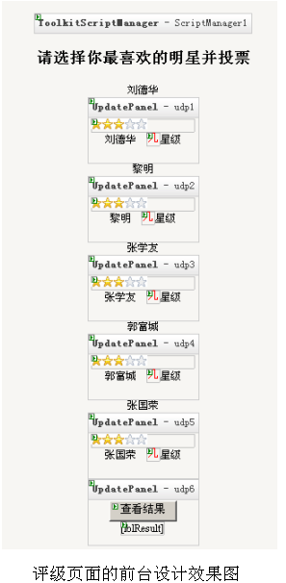
14.3.4 评级页面前台代码
评级页面前台设计效果如图所示。

Slide 17
14.3.5 评级页面的后台代码
在用户进行评级中，首先要判断用户是否已经进行评级，保证评级的公正性，防止同一用户多次评级。现在来看看评级页面后台代码：
(详细内容请参照本书)
通过以上代码可以看到，所有Rating控件的OnChanged事件处理函数的代码基本一致，经用户评级的数据插入XML文档中，并禁用Rating控件防止用户多次评级。
在用户单击查看结果按钮时，将会从XML文档中读取用户每次评价明星的星级，并组装HTML代码显示在Label中。

Slide 18
14.4 小结
在本章中，使用3个示例简单讲解了Ajax Control Toolkit控件的使用。实际上，所有的Ajax Control Toolkit控件的使用基本相同，当遇到使用困难时，用户可以参看微软官方网站的接收，并进一步使用Ajax Control Toolkit控件。在本章中讲解的示例，都是在实际开发中经常用到的功能，可以直接进行简单的改动进行使用。
从下一章开始，将进入ASP.NET Ajax非组建开发的部分，希望读者仔细阅读，并实践所有的示例，从而迅速获取在ASP.NET下进行Ajax开发的能力。

